Slide 1


Assemblée Générale
AG 24 juin 2016 Ounans
Rapport d’activité
I - Les Hommes et les Femmes qui donnent vie au projet associatif
www.terre-emplois.org
Terre d’emplois - Agate Paysages
24 juin 2016 - Ounans
Notes:
Ouverture Président

Slide 2
AG 24 juin 2016 Ounans
Rapport d’activité
I - Les Hommes et les Femmes qui donnent vie au projet associatif
www.terre-emplois.org
L’IMPULSION
LE CONSEIL D’ADMINISTRATION
Monsieur Patrick REVILLOUD, Président
Monsieur Michel IUTZELER, Vice Président
Madame Claudine LIEBEAU, Vice Présidente
Madame Anne ROUSSEL, Vice Présidente
Monsieur Thierry PERROT, Trésorier
Monsieur Laurent CARTAUX, Trésorier Adjoint
Monsieur François BOUVERET, Secrétaire
Monsieur Joseph PETITJEAN
Monsieur Rémi GAUTHIER
Monsieur Michel ECARNOT
Monsieur Jean-Charles KOEHREN
Monsieur Daniel CHALANDARD
Monsieur Bernard ONCLE
Monsieur Jean-Charles PERRARD
Madame Isabelle LACAILLE
Madame Odile GRANDGIRARD
Monsieur Christian BRUSSEAUX
Monsieur Daniel RATTON
Madame Sylvie REGALDI

Slide 3
AG 24 juin 2016 Ounans
Rapport d’activité
I - Les Hommes et les Femmes qui donnent vie au projet associatif
www.terre-emplois.org
La mise en œuvre
le personnel permanent dédié aux fonctions supports
34 postes pour 23 ETP
Accueil
Accompagnement
Gestion administrative / RH
Développement
Encadrement / Coordination
Directions générale - Administrative / Financière - Technique

Slide 4
AG 24 juin 2016 Ounans
Rapport d’activité
I - Les Hommes et les Femmes qui donnent vie au projet associatif
www.terre-emplois.org
Organigramme
L’équipe de permanents sur les fonctions supports
2015

Slide 5
AG 24 juin 2016 Ounans
Rapport d’activité
I - Les Hommes et les Femmes qui donnent vie au projet associatif
www.terre-emplois.org
Une gouvernance rénovée
Pour une nouvelle synergie interne
Le comité de direction
(depuis 07/2015)
Patrick Revilloud, Président
Thierry Perrot, Trésorier
Dragan Montini, Directeur général (à partir du 01/11/2015)
Christophe Parisot, Directeur technique
Hélène Baud, Directrice administrative et financière
Léopoldine Bauchet, Chargée de développement
Carole Hubert, coordinatrice / commerciale TEMPO

Slide 6
AG 24 juin 2016 Ounans
Rapport d’activité
I - Les Hommes et les Femmes qui donnent vie au projet associatif
www.terre-emplois.org
Un projet associatif fédérateur…
« Terre d’emplois AGATE Paysages a pour objectif de participer au développement social et économique sur les territoires où elle est amenée à intervenir et accompagner tout individu en recherche d’activité ou de lien social. »

Slide 7
AG 24 juin 2016 Ounans
Rapport d’activité
I - Les Hommes et les Femmes qui donnent vie au projet associatif…
www.terre-emplois.org
… Décliné en actions visant à favoriser
« Le développement de l’offre d’insertion et de l’emploi local sur les territoires par tout moyen réglementaire, en partenariat étroit avec l’ensemble des acteurs du champ et particulièrement les collectivités locales. »
« Le développement des activités dans le domaine des services à l’individu et de l’entretien de l’espace rural et de l’environnement, notamment en direction des collectivités locales et territoriales.»
« La mise en activité des personnes dépourvues d’emploi visées par la réglementation en vigueur dans le cadre de contrats de travail adaptés par le biais, notamment de Chantiers d’Insertion»

Slide 8












AG 24 juin 2016 Ounans
Rapport d’activité
II - Les Chantiers d’insertion
www.terre-emplois.org
  Les équipes emplois verts

Slide 9
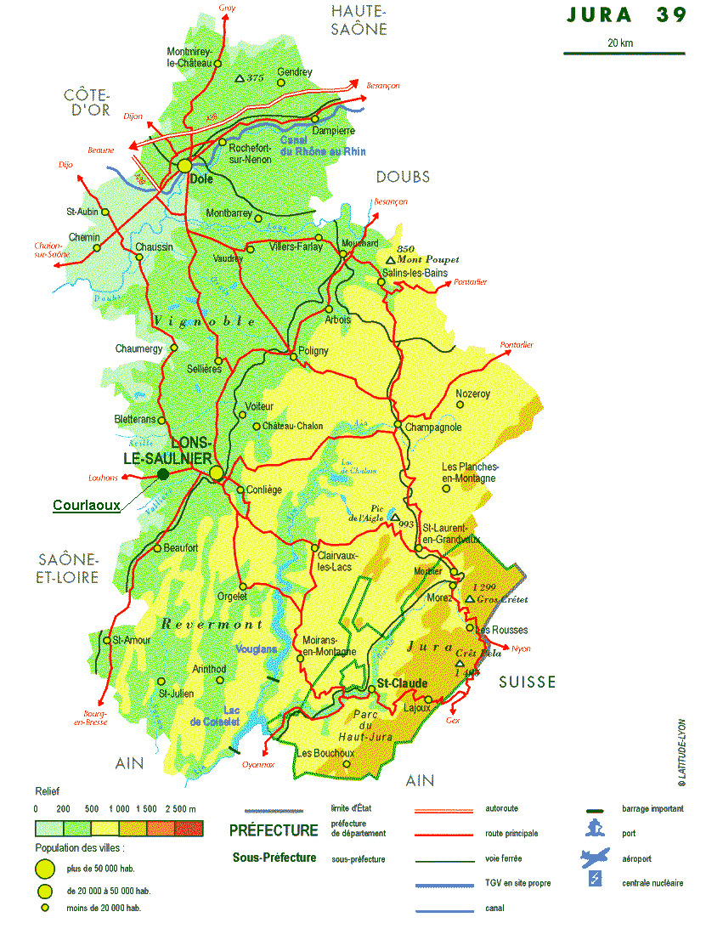
AG 24 juin 2016 Ounans
Rapport d’activité
II - Les Chantiers d’insertion
www.terre-emplois.org
  Les Chantiers d’insertion
1 Directeur Technique des chantiers,
9 encadrants techniques
Un conventionnement Atelier et chantier d’insertion
Activité des équipes
  Travaux de rivières
  Travaux forestiers
  Espaces verts / naturels
  Patrimoine bâti / loisirs
  Élagage
  Patrimoine naturel
  Pierres Sèches
  Maraîchage
  Divers
CHOISEY
Équipe Chantier
DAMPIERRE
Équipe Chantier
OUNANS
Siège social
Relais d’Accueil et Services
Équipe Chantier
CHAUSSIN
Relais d’Accueil et Services
Équipe Chantier
SALINS LES BAINS
Équipe Chantier
DOMBLANS
Équipe Chantier
ARBOIS
Relais d’Accueil et Services
MESSIA
Équipe Chantier
MOREZ
Équipe Chantier

Slide 10
AG 24 juin 2016 Ounans
Rapport d’activité
II - Les Chantiers d’insertion
www.terre-emplois.org
Communes d’appartenance du personnel en parcours en 2015
ORCHAMPS | 3
OUNANS | 1
PAGNOZ | 1
PERRIGNY | 1
PETIT NOIR | 2
PLEURE | 2
POLIGNY | 1
PORT LESNEY | 1
PRETIN | 1
SAINT AUBIN | 2
SAINT CLAUDE | 1
SAINT LAURENT EN GRANDVAUX | 1
SALINS LES BAINS | 11
SOUVANS | 1
TASSENIERES | 1
TAVAUX | 1
TOURMONT | 1
VILLENEUVE D'AVAL | 1
VILLERS FARLAY | 1
ABERGEMENT LA RONCE | 1
AIGLEPIERRE | 1
AMANGE | 1
ANNOIRE | 1
ARBOIS | 6
AUMONT | 1
BALAISEAUX | 1
BLETTERANS | 1
BRACON | 1
BRETENIERES | 1
CHAMBLAY | 1
CHAMPAGNOLE | 1
CHAMPDIVERS | 1
CHAMPVANS | 1
CHATELAY | 1
CHAUSSENANS | 1
CHAUSSIN | 3
CHAUX CHAMPAGNY | 1
CHAUX DU DOMBIEF | 1
CHOISEY | 2
COURLAOUX | 1
COUSANCE | 2
CRAMANS | 3
CUISIA | 1
DAMMARTIN-MARPAIN | 1
DAMPARIS | 1
DOLE | 32
DOMBLANS | 1
FRAISANS | 1
GENDREY | 1
LA FERTE | 1
LA LOYE | 1
LAVANGEOT | 1
LEMUY | 1
LONS LE SAUNIER | 28
MACORNAY | 1
MARNOZ | 1
MATHENAY | 1
MENOTEY | 1
MESNAY | 1
MESSIA SUR SORNE | 1
MONT SOUS VAUDREY | 2
MONTBARREY | 1
MONTROND | 2
MORBIER | 3
MOREZ | 11
MOUCHARD | 2
MUTIGNEY | 1
NANCE | 1
NEUBLANS ABERGEMENT | 2

Slide 11
AG 24 juin 2016 Ounans
Rapport d’activité
II - Les Chantiers d’insertion
www.terre-emplois.org
7 équipes Emplois Verts
Agents de l'environnement équipe de CHAUSSIN | BATASAGHO | Vahan
 | BAUDET | David
 | BERTRAND | Philippe
 | BIDEAUX | Philippe
 | CASTALDO | Clint
 | GAILLARD | Lucas
 | HOTELLIER | Sabrina
 | LATOUCHE | Sébastien
 | LAURENS | Louis
 | MICHEA | Gilles
 | MINET | Jennifer
 | MURTIN | Mickael
 | POTARD | Alexandre
 | POUPON | Fabrice
 | SCARATO | Philippe
 | TETU | Serge
 | TRUCHOT | Serge
 | VERCEY | Ivan
 | ZAHMOUL | Massaoud
Agents de l'environnement équipe de CHOISEY | AFFRIEE | Oussou
 | AMIOT | Christian
 | AMREIN | Thomas
 | BAUER | René
 | BELZUNG | Emilien
 | CHEVRIAUX | Gaëlle
 | DANNE | Michel
 | DOMAIN | Jérémy
 | EL OUAZDYA | Omar
 | EUVRARD | Anthony
 | GHALY | Abderrazah
 | GIRARD | Marc
 | GRANDSART | Nicolas
 | JEANNIN | Ludovic
 | KARDALI | Khalid
 | KOSIAK | Jocelyn
 | LAFONT | Steve
 | MELNIK | Korin
 | MURTAZA | Dogan
 | PAULIN | Mathieu
 | VARRAUT | Jackie
 | VERNIER | Sabrina
Agents de l'environnement équipe de MOREZ | BELDJILALI | Habib
 | BOUVERET | Thomy
 | BURLET | Patrick
 | CHIMA | Mickael
 | CLOTILDE | Benjamin
 | CRANCE | Loic
 | CRETIN MAITENAZ | Alain
 | DEPAEMELAERE | Sébastien
 | FERRAZZI | Mickael
 | LAMSSIEH | Fouad
 | METRAZ | Théo
 | PUYFAGES | Adrien
 | ROULIN | Stéphane
 | RUFFEZ | Yoan
 | SALMI | Mohammed
 | SEGUIN | Fabrice
 | SHUVO | Mosaraf Hossain
 | ZBOROWSKI | Rafal

Slide 12
AG 24 juin 2016 Ounans
Rapport d’activité
II - Les Chantiers d’insertion
www.terre-emplois.org
Agents de l'environnement équipe de SALINS LES BAINS | BERGER | Laëtitia
 | BERTRAND | Cidjy
 | BILLOD | Elise
 | CHAMPLIAUD | Sebastien
 | CHEVIET | Ludovic
 | CROLET | Dylan
 | DELMER | Martine
 | EMILE | Nicolas
 | FAIVRE | Michel
 | FOURNIER | Mélanie
 | GODINHO | Sylvain
 | GRANGEOT | Claude-Louis
 | GRILLET | Daniel
 | MAZZOLENI | Jean
 | MICHELET | Jean-Philippe
 | MONNEY | Mélanie
 | MORARD | Aurélien
 | MOUREAU | Amandine
 | PASTEUR | Enzo
 | PEREZ | Roland
 | PESSÉ-GIROD | Julien
 | RAHON | Emmanuelle
 | ROUSSEAU | Denis
 | SANTORO | Gino
 | SCARAMOZZINO | Olivier
 | SCHEIDECKER | Jean-Hubert
 | SOM | Somnang
 | THOMAS | Fabien
 | VADAM | Jonathan
 | VERCEZ | Hervé
Agents de l'environnement équipe de MESSIA | BALMER | Hervé
 | BARACCO | Alban
 | BARAOUZ | Hicham
 | BARTHELET | Mickael
 | BERNARDES CHAVARIN | Geoffrey
 | BILLARD | Elodie
 | CARRASCOSA | Gaël
 | DEFERT | Medhi
 | ERRARD | Guillaume
 | FAYOLLES | Georges
 | FRESQUET | Cyril
 | FUTIN | Sébastien
 | GRENIER | Steeven
 | GUENAT | Michel
 | HENRY | Cyril
 | LE BACHELEY | Mickael
 | MAZUE | Arnaud
 | PASCHE | David
 | RAHMANI | Abdelmalik
 | SBURLINO | Sandra
 | VALLET | Jean Paul
 | VALLEUR | Thomas
Agents de l'environnement équipe de DOMBLANS | BACAR | Attoumani
 | BENKERROUM | Naoual
 | DHIMEN | Driss
 | DI DOMIZIO | Emmanuel
 | EL AMRANI | Driss
 | FRANCOIS | Sébastien
 | GARCIN | Marina
 | GAUTRON | Johan
 | HUMBERT | Brian
 | JANIEC | Nathalie
 | JERSIER | Frédéric
 | MAILLET | Rémy
 | MESMAQUE | David
 | SAÏSSI | Atika
 | THIERRY | Patrick
 | VAN GEERT | Alain
 | VANTARD | Sébastien
 | VERCEZ | Loic

Slide 13
AG 24 juin 2016 Ounans
Rapport d’activité
II - Les Chantiers d’insertion
www.terre-emplois.org
1 équipe bucheronnage
Agents de l'environnement équipe de OUNANS | BAUD | Didier
 | BLAISON | Philippe
 | CUBY | Hélène
 | DELETTRE | Alexy
 | HERVO | Jeannick
 | HUMBLOT | Morgan
 | JACQUEMOT | Thierry
 | MAIROT | Serge
 | MONNIER | André
 | NICOLAS | André
 | PLAISIER | Frédéric
 | ROUET | Pascal
 | TARDIEU | Emilie
 | VALLAR | Olivier
Ouvriers bucherons équipe de DAMPIERRE | BAILLY | Roger
 | BALIT | Rabie
 | BERTHET | Jordan
 | BONGAIN | Christopher
 | COURCENET | François
 | DELIOT | Pascal
 | DOUÇOT | François
 | GASCHET | Pierrick
 | GILLE | Steven
 | MAGOMEDOV | Imran
 | MAIRE | Christophe
 | MERME | Jérôme
 | RENAUD | Guillaume
 | RODRIGUES | Gilles
 | TAHIRI | Fetah
 | TAHIRI | Maliq
 | TOURNIER | Jean Luc
 | TUAL | Fabrice

Slide 14
AG 24 juin 2016 Ounans
Rapport d’activité
II - Les Chantiers d’insertion
www.terre-emplois.org
Deux FOCUS
1er FOCUS: Sur le matériel et l’équipement
par Christophe PARISOT
(Directeur technique des Chantiers d’insertion)
2ème FOCUS:
Sur la Renouée du Japon
par Claude ANCEDY
(Encadrant Technique équipe emplois verts CCCHS – DOMBLANS)
efficacité sécurité
Expertise
environnementale

Slide 15

AG 24 juin 2016 Ounans
Rapport d’activité
II - Les Chantiers d’insertion
www.terre-emplois.org
Un accompagnement travaillé avec le salarié
6 accompagnatrices socioprofessionnelles (2,9 ETP)
Une coopération avec l’association AIR (Lons)
Accompagnement individuel et collectif de chaque salarié
Encadré par la démarche qualité CEDRE
Accompagnement de proximité sur chaque site en lien avec les Relais

Slide 16
AG 24 juin 2016 Ounans
Rapport d’activité
II - Les Chantiers d’insertion
www.terre-emplois.org
Profils des personnes accueillies en parcours |  | 2015
 |  | Nombre de personnes | Poids
 |  | (une personne peut cumuler plusieurs items) | Nombre de personnes par item/ le nbre total de salariés/100
Salariés embauchés |  | 170 | 100%
Dont agréés PE (AI)
Hommes |  | 142 | 84%
Femmes |  | 28 | 16%
QPV / ZRR |  | 48 | 28%
RSA activité |  | 3 | 2%
RSA socle |  | 84 | 49%
ASS |  | 22 | 14%
AAH |  | 3 | 1%
Résidant QPV |  | 18 | 11%
Dont inscrits PE |  | 154 | 88%
Dont sans emploi depuis moins d'1 an |  | 24 | 24%
Dont sans emploi depuis 1 an à moins de 2 ans |  | 16 | 19%
Dont sans emploi depuis 2 ans et plus |  | 20 | 22%
- 26 ans |  | 28 | 17%
- 26 ans peu qualifiés |  | 14 | 9%
Dont personnes sans emploi de 50 ans et plus |  | 37 | 21%
personnes reconnues TH |  | 11 | 7%
Dont personnes avec un niveau supérieur au BAC (Niv III) |  | 10 | 6%
Dont personnes de niveau BAC (Niv IV) |  | 21 | 12%
Dont personnes avec un niveau CAP - BEP (Niv V) |  | 86 | 51%
Dont personnes avec un niveau inférieur au CAP (Niv V bis) |  | 39 | 23%
Dont personnes sans diplôme et qualification (Niv VI) |  | 14 | 8%
Dont personnes avec qualification non certifiantes |  | 0 | 0%

Slide 17
AG 24 juin 2016 Ounans
Rapport d’activité
II - Les Chantiers d’insertion
www.terre-emplois.org
Un réseau de partenaires aussi appréciable qu’incontournable
Prescription/orientation Partenariats mobilisés
- Les partenaires sociaux du Conseil Départemental - Les Pôles Emploi du Jura (conventionnement avec chaque Pôle Emploi) - Les Missions locales de secteur - Cap Emploi - Les CCAS et autres dispositifs en lien avec l’hébergement. - Collectivités territoriales Paysages - Roue de Secours 39 - SPIP : Services Pénitentiaires d'Insertion et de Probation - Autres SIAE - Dispositif AVA, … - Autres association (Gadjé, …) - Chambre des Métiers et de l’Artisanat du Jura - Les Relais d’accueil et de services d’Agate
Accompagnement social et professionnel Partenariats mobilisés
- Conseil Départemental du Jura : assistantes sociales, conseillères professionnelles - Pôle Emploi - Santé : MSA, CPAM, ADREA - Roue de Secours - CIDFF du Jura - UDAF - Greta (remise à niveau) et INFA - Préfecture / Sous-préfecture - CARSAT - DIRECCTE du Jura - OIE (Objectif Immersion Entreprise) - Les missions locales - Indibat - Entreprises locales - GEIQ Industrie - Les branches professionnelles - Autres SIAE TEMPO + Autres AI du Jura - Relais d’accueil et de services d’Agate Paysages

Slide 18
AG 24 juin 2016 Ounans
Rapport d’activité
II - Les Chantiers d’insertion
www.terre-emplois.org
ACTIONS D’ACCOMPAGNEMENT SOCIAL 2015
Identification et suivi des problématiques sociales individuelles | Bénéficiaires | Dont femmes | Organisme
Liées au logement | 48 | 7 | Jura Habitat, Dole du Jura Habitat (OPH), Direction Régionale de l'Environnement, de l'Aménagement et du Logement (mesure AVDL de la DREAL), Maisons Départementales (MDS de secteur), CAF du Jura, ADIL 39, Centres Communaux d’Action Sociale du Jura, Mairies, Relais d’Accueil et de Services Agate Paysages
Liées à la santé | 70 | 10 | MSA 39 , CPAM, MDPH, Hôpitaux, Médecins Traitants, Centres Médico-sociaux, Relais d’Accueil et de Services Agate Paysages.
Addiction, souffrance et handicap psychique | 47 | 7 | CHS Saint Ylie, MDPH, Psychologues (dont psychologue de AIR), psychiatres, Centre de Soins, d’Accompagnement et de Prévention en Addictologie (CSAPA), Centre d’addiction de Champagnole, CAP Emploi, ASMH.
Mobilité | 84 | 12 | Auto-écoles de secteur, Maisons Départementales (MDS de secteur), Auto-école sociale de la Maison commune (secteur lédonien), Roue de Secours 39, AIR Mobilité, Préfecture du Jura, Relais d’Accueil et de Services Agate Paysages.
Illettrisme, alphabétisation | 12 | 0 | GRETA de secteur, centres de formation habilités.
Surendettement, difficultés financières | 104 | 14 | Maisons Départementales (MDS de secteur), Conseil Départemental du Jura, banques, Missions Locales, Pôle Emploi de secteur, CAF du Jura, Centres Communaux d’Action Sociale du Jura.
Citoyenneté (Démarches administratives, autonomie, accès aux droits) | 148 | 23 | Maisons Départementales (MDS de secteur), Conseil Départemental du Jura, CARSAT, Centres Communaux d’Action Sociale du Jura, Préfecture, Croix Rouge Française, CAF du Jura, organismes d’assurance, Relais d’Accueil et de Services Agate Paysages.
Garde d’enfants | 25 | 8 | Tempo
Autre préciser : Justice, Famille | 7 | 1 | Services Pénitentiaires d'Insertion et de Probation (SPIP), UDAF 39, Centre de Protection Maternelle et Infantile (PMI) Jura
Total actions d’accompagnement social Nombre total de salariés accompagnés en 2015 | 545 170 | 82 28

Slide 19
AG 24 juin 2016 Ounans
Rapport d’activité
II - Les Chantiers d’insertion
www.terre-emplois.org
Typologie des sorties
en SIAE
1- Sorties Dynamiques
=
1.1- Emploi durable
(CDI, CDD 6M et +…)
Ou
1.2- Emploi de transition
(CDD non aidé – 6M, CDD aidé hors SIAE)
Ou
1.3- Sortie positive
(CDD en SIAE, formation qualifiante, retraite)
Ou
(Chômage, inactif, sans nouvelle)
2- Autre sortie
(Chômage, inactif, sans nouvelle)
Ou
3- Retrait des sorties constatées (ou examinées)
Rupture pour faute grave, congé longue durée, prison, Décès
Salariés sortis par secteurs d’activités
Secteurs d'activités Pôle Emploi | Nbre de personnes sorties en emploi
Agriculture - pêche - espaces naturels - espaces verts - soins aux animaux | 2
Art et façonnage d'ouvrages d'arts
Banque - assurance - immobilier
Commerce - vente - grande distribution | 3
Communication - multi média - média
Construction- bâtiment - travaux publics | 2
Hotellerie - restauration | 1
Tourisme - Loisirs - Animation
Industrie | 2
Installation et maintenance
Santé
Service à la personne
Service à la collectivité
Spectacles
Support à l'entreprise
Transport et logistique | 3
Autres (à préciser) : agents d'accueil sociaux
TOTAL | 13

Slide 20
AG 24 juin 2016 Ounans
Rapport d’activité
II - Les Chantiers d’insertion
www.terre-emplois.org
Sens de l’écoute
Travail en équipe
FOCUS
Illustration de l’accompagnement socio-professionnel
(freins à l’emploi, actions pour les lever, difficultés rencontrées, partenaires associés, outils, étapes et aboutissement du parcours)
à travers 2 situations
par Stéphanie COMTE
(Accompagnatrice socio-professionnelle des équipes de Choisey, Chaussin et Dampierre;
coordinatrice de l’équipe
d’accompagnement chantiers d’insertion depuis 2016, dans le prolongement de Cindy DERAMBURE)
Sens du relationnel
Dynamisme

Slide 21
AG 24 juin 2016 Ounans
Rapport d’activité
III – Se professionnaliser, se former
www.terre-emplois.org
Actions de formation du personnel en parcours
LEXIQUE
GMS: Grande et Moyenne Surface
CACES: Certificat d’Aptitude à la Conduite En Sécurité
PMSMP: Période de Mise en Situation Professionnelle
Immersion: PMSMP
Poste polyvalent en GMS
Vendeuse
Agent de nettoyage
Aide charpentier monteur
Secrétaire
Manœuvre mécanicien
Agent administratif
Carrossier
Agent d'accueil
Employé de libre service
Employée communale
Aide Paysagiste
Auxiliaire ambulancier
Agent de sécurité
Agent de d'entretien polyvalent des bâtiments
agent de médiathèque
Préparateur de commandes
Employé de restauration collective
Aide grimpeur élagueur (homme de pied)
Formation abattage Petit Bois
Formation Sauveteur Secouriste du Travail (SST)
Formation FLE
Formation CACES 1 R372 M (Cat 1)
Actions d'accompagnement et d'appui à la recherche/reprise d'emploi
Ex : entretien d'embauche,image de soi, ou mobilité
Rédaction de CV
Bilan professionnel
Projet professionnel
Positionnement sur offres d'emploi
Candidatures spontanées
Projet formation
Techniques de Recherche d'Emploi (TRE)
Parrainage
Inscription ETTI
Inscription AI
Formation Secrétaire de mairie
Formation Isolation thermique
Formation Techniques de vente et connaissance des produits Bannette
Formation Taille de vignes
Formation Permis BE
Formation Continue Obligatoire FCO Transport de Marchandises
Préparation à l’installation en autoentreprise
Formation BAFA
Formation Agent de surveillance en Sécurité Privée

Slide 22
AG 24 juin 2016 Ounans
Rapport d’activité
III – Se professionnaliser, se former
www.terre-emplois.org
Actions de formations des Permanents | Qualité (techn, acc socio.)
Formation Logiciel DSN | DAF
Les bases de la fonction d'encadrant technique | Encadrant technique
Le partenariat avec les Collectivités Territoriales : les enjeux d'un développement solidaire des territoires | Accompagnatrice socioprofessionnelle
Stage Safranier | Encadrant technique
Bilan de Compétences | Accompagnatrice socioprofessionnelle
Réunion d'information Pôle Emploi (site et emploi store) | Accompagnatrices socioprofessionnelle

Slide 23






AG 24 juin 2016 Ounans
Rapport d’activité
IV – Les relais d’accueil et de services
www.terre-emplois.org
Les Relais d’accueil et de services

Slide 24
AG 24 juin 2016 Ounans
Rapport d’activité
IV – Les relais d’accueil et de services
www.terre-emplois.org
Un projet associatif fédérateur…
« Terre d’emplois AGATE Paysages a pour objectif de participer au développement social et économique sur les territoires où elle est amenée à intervenir et accompagner tout individu en recherche d’activité ou de lien social. »
… Décliné en actions visant à favoriser
L’accueil, l’information et l’accompagnement individualisé des personnes, et plus spécifiquement les personnes en recherche d’activité, en vue de les accompagner dans leurs démarches diverses, dans le respect de leur intégrité et de leur individualité.
A ce titre, l’association est porteuse de relais d’accueil et de services.

Slide 25
AG 24 juin 2016 Ounans
Rapport d’activité
IV – Les relais d’accueil et de services
www.terre-emplois.org
Une équipe de 5 permanentes renforcée
par des agents d’accueil
Agents d'accueil RELAIS (personnel en parcours) | BRENOT | Valérie
 | BRUN | Vanessa
 | GUIGNARD | Charlotte
 | HENRIOT | Murielle
 | LAMARD | Elodie
 | LEPARGNEUR | Myriam
 | MASSON | Céline
 | PIERRE-SEGUIRI | Elisabeth
 | SCHUHLER | Elisabeth

Slide 26
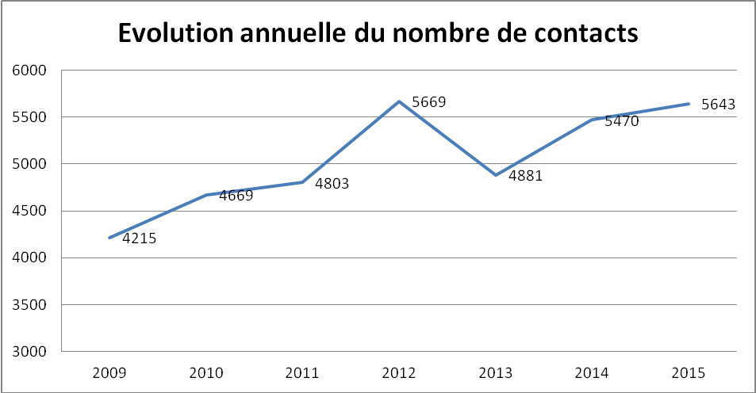
AG 24 juin 2016 Ounans
Rapport d’activité
IV – Les relais d’accueil et de services
www.terre-emplois.org
Les contacts des Relais
CCPJ
Arbois
CCVA
25 pers/jour - 25 partenaires/s
Corrélation contacts/ permanences

Slide 27
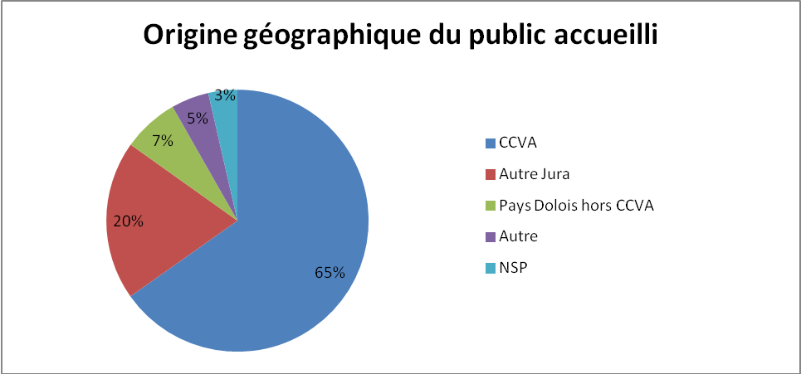
AG 24 juin 2016 Ounans
Rapport d’activité
IV – Les relais d’accueil et de services
www.terre-emplois.org
Répartition Géographique du public
Relais CCPJ
Relais Arbois
Relais CCVA
La proximité géographique du public avec chaque Relais …
… influe sur la fréquentation

Slide 28
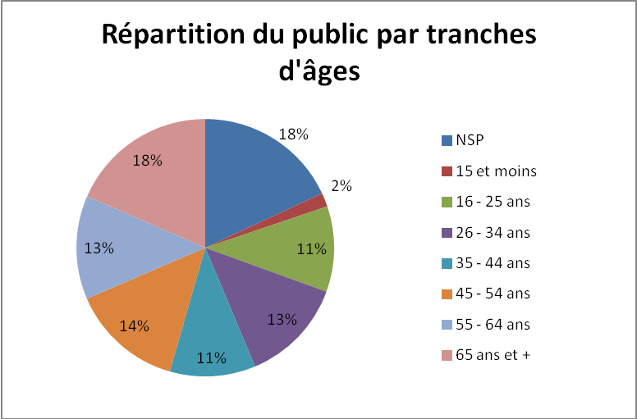
AG 24 juin 2016 Ounans
Rapport d’activité
IV – Les relais d’accueil et de services
www.terre-emplois.org
Typologie du public des Relais: par Age
Relais Arbois
Relais CCPJ
16/25 ans 10%
Relais CCVA
Public de tout âge
Fort présentiel de 65 ans et +

Slide 29
AG 24 juin 2016 Ounans
Rapport d’activité
IV – Les relais d’accueil et de services
www.terre-emplois.org
Typologie du public des Relais: par Sexe
Relais CCPJ
Relais Arbois
Relais CCVA
Public très largement féminin présent
C’est encore plus vrai sur les animations/l’accompagnement
collectif

Slide 30
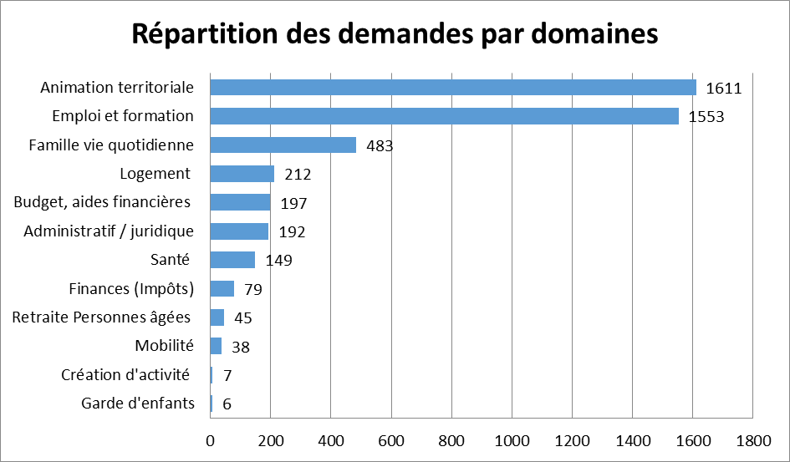
AG 24 juin 2016 Ounans
Rapport d’activité
IV – Les relais d’accueil et de services
www.terre-emplois.org
Demandes du public des Relais: par Domaine
Relais CCPJ
Relais Arbois
REF DOMAINE | NB DEMANDES | %
Emploi (salarié) création activité Formation Emploi (employeur) | 1526 | 54%
Famille/enfance/vie quotidienne/Budget Aides financières | 638 | 23%
Santé/handicap | 297 | 11%
Logement | 109 | 4%
Finances/Impôts | 87 | 3%
Mobilité | 43 | 2%
Retraite /PA | 40 | 1%
Culture/loisirs | 39 | 1%
Administratif | 30 | 1%
Juridique | 8 | 0%
Total Général | 2817 | 100%
Relais CCVA
Une double thématique forte:
. Emplois et Famille
. L’aide aux démarches administratives croît

Slide 31
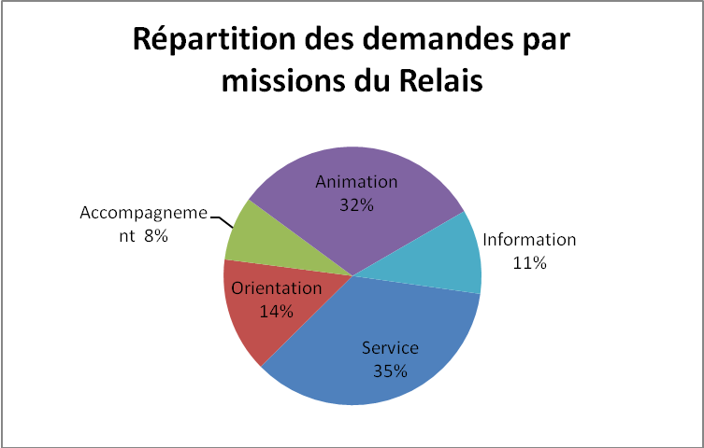
AG 24 juin 2016 Ounans
Rapport d’activité
IV – Les relais d’accueil et de services
www.terre-emplois.org
Demandes du public des Relais: par Mission
Relais CCVA
Relais de la CCPJ
Relais Arbois
Même réalité que pour le Relais d’Arbois
. Une palette complète de missions correspondant au besoin des publics locaux
. Les Relais AGATE favorisent: dynamisation territoriale, lien social, entre aide

Slide 32
AG 24 juin 2016 Ounans
Rapport d’activité
IV – Les relais d’accueil et de services
www.terre-emplois.org
Relais CCPJ
Animations
Relais Arbois
- Les ateliers d’échanges réciproques de savoirs (Création de cartes d’évènements, Origami, Dessin, De fil en aiguilles, etc.)
- Accompagnement à l’apprentissage du français
- Séniors en vacances : Action développée en partenariat avec l’ANCV.
- 2 sessions de simulations d’entretien d’embauche et matinée p’tit déjeuner emploi
- Atelier d’écriture : Amuz’mots
- L’art dans la nature ou Land Art
- Une pause au féminin … à Londres : le séjour prévu depuis déjà deux ans a enfin eu lieu.
- Des moments partagés
- Escapades culturelles
- Des revues pour être lues
- Energie logis : action initiée par le Conseil Départemental du Jura
- Rendez-vous avec l’histoire
- Les ateliers d’échanges réciproques de savoirs :
- De nouveaux thèmes comme l’informatique, bien-être, rainbow loom
- Information sur les droits à la formation et le CPF
- Pique-nique collectif
Essaimage
Relais CCVA
13 actions d’animation ont été mises en place en 2015 :
-Ateliers d’échanges de savoirs
-Atelier « aide à la manipulation du site Pôle Emploi »
-Equilibre en bleu
-Energie Logis
-Visites culturelles
-Groupe de femmes en milieu rural
-Réunion d’information sur l’emploi et la formation
-La récré des parents
-Seniors en vacances
-Les simulations d’entretien d’embauche
-Réunion d’information d’accès aux droits santé
-Troc’livres
-Réunion d’information du relais d’assistant de vie
Dynamisation territoriale

Slide 33
AG 24 juin 2016 Ounans
Rapport d’activité
IV – Les relais d’accueil et de services
www.terre-emplois.org
Permanences partenaires Relais Arbois | Nbre de RV | Nbre permanences
Terre d’Emplois - Relais | 201 | 87
Terre d’Emplois - Tempo | 62 | 43
Terre d’Emplois - AGATE | 22 | 15
Allianz | 35 | 5
Cpam (SOPHIA) | 5 | 1
Trésorerie de Poligny | 367 | 32
La Roue de Secours 39 | 17 | 7
Chambre des Métiers | 28 | 11
All4Home | 7 | 2
INDIBAT Dole | 2 | 1
SNCF | 161 | 42
Psychologue | 4 | 3
AFPA | 1 | 1
AFD 39 | 3 | 3
Séniors en vacances | 127 | 16
Misson Locale | 24 | 7
Permanences partenaires Relais CCPJ | NB RDV | %
RELAIS ACCUEIL | 477 | 36,1%
MDS DOLE (assistantes sociales) | 228 | 17,3%
CARSAT (assistante sociale) | 142 | 10,8%
AGATE Paysages | 136 | 10,3%
CONSEIL DEPARTEMENTAL (Conseiller professionnel) | 80 | 6,1%
MISSION LOCALE | 71 | 5,4%
TEMPO | 57 | 4,3%
INFO JEUNESSE JURA | 42 | 3,2%
ALLIANZ (Impôt) | 32 | 2,4%
JURA HABITAT | 22 | 1,7%
OBJECTIF IMMERSION ENTREPRISE | 22 | 1,7%
ROUE DE SECOURS | 8 | 0,6%
UDAF | 3 | 0,2%
Total | 1320 | 100,0%
Permanences
Partenaires Relais CCVA

Slide 34
AG 24 juin 2016 Ounans
Rapport d’activité
IV – Les relais d’accueil et de services
www.terre-emplois.org
FOCUS
La valeur ajoutée des Relais d’AGATE
par Mme Isabelle LACAILLE
(Vice-Présidente de la Communauté de Commune de la Plaine Jurassienne, en charge de la commission « service à la population »)
&
par Mme Cindy DERAMBURE
(Coordinatrice du Relais de la Communauté de Commune de la Plaine Jurassienne, accompagnatrice socio professionnelle et coordinatrice de l’équipe d’accompagnement socio professionnel des chantiers d’insertion jusqu’à janvier 2016)

Slide 35
AG 24 juin 2016 Ounans
Rapport d’activité
IV – Les relais d’accueil et de services
www.terre-emplois.org

Slide 36
AG 24 juin 2016 Ounans
Rapport d’activité
IV – Les relais d’accueil et de services
www.terre-emplois.org

Slide 37
AG 24 juin 2016 Ounans
Rapport d’activité
IV – Les relais d’accueil et de services
www.terre-emplois.org

Slide 38
AG 24 juin 2016 Ounans
Rapport d’activité
IV – Les relais d’accueil et de services
www.terre-emplois.org

Slide 39
AG 24 juin 2016 Ounans
Rapport d’activité
IV – Les relais d’accueil et de services
www.terre-emplois.org

Slide 40
AG 24 juin 2016 Ounans
Rapport d’activité
IV – Les relais d’accueil et de services
www.terre-emplois.org

Slide 41
AG 24 juin 2016 Ounans
Rapport d’activité
IV – Les relais d’accueil et de services
www.terre-emplois.org

Slide 42
AG 24 juin 2016 Ounans
www.terre-emplois.org

Slide 43
AG 24 juin 2016 Ounans
www.terre-emplois.org

Slide 44
AG 24 juin 2016 Ounans
Rapport financier
I –
www.terre-emplois.org
LE RAPPORT FINANCIER
EXERCICE 2015

Slide 45
AG 24 juin 2016 Ounans
Rapport financier
II –
www.terre-emplois.org
L’évolution et la répartition des Produits

Slide 46
AG 24 juin 2016 Ounans
Rapport financier
III –
www.terre-emplois.org
L’évolution et la répartition des Charges

Slide 47
AG 24 juin 2016 Ounans
Rapport financier
IV –
www.terre-emplois.org
Le Compte de Résultat

Slide 48
AG 24 juin 2016 Ounans
Rapport financier
V –
Le Bilan
www.terre-emplois.org
ACTIF 2015
PASSIF 2015
ACTIF 2014
PASSIF 2014
ACTIF IMMOBILISE 395 720 €
ACTIF CIRCULANT 540 438 €
TRESORERIE 499 717 €
CAPITAUX PROPRES 853 853€
DETTES AUTRES 455 704 €
DETTES FI 126 317 €
ACTIF IMMOBILISE 388 205 €
ACTIF CIRCULANT 492 445 €
TRESORERIE 350 330 €
CAPITAUX PROPRES 707 039 €
DETTES AUTRES 373 816 €
DETTES FI 150 125 €
FR: a+b-c-d
BFR: b-c-d
1 435 874
1 435 874
1 230 980
1 230 980

Slide 49


AG 24 juin 2016 Ounans
Rapport d’activité
VI – Perspectives 2016
www.terre-emplois.org
Ressources Humaines
mutuelle employeur obligatoire, Institutions Représentatives du Personnel, entretiens professionnels, renforcement de la sécurité au travail
Formation
élargissement de l’offre de formation au personnel, développement de l’Organisme de Formation Terre d’emploi Agate Paysages
Les chantiers d’insertion
maintien/déploiement des équipes compte tenu de la recomposition territoriale
MSAP
Labellisation MSAP (Maison de Services Au Public) des Relais de Services au public et nouvelles MSAP à l’étude
GPEC Territoriale
Contribuer à la gestion Prévisionnelle de Emplois et Compétences Territoriales conduite par la CCVA et le Pays du Revermont

Slide 50

AG 24 juin 2016 Ounans
Rapport d’activité
VII – Remerciements
www.terre-emplois.org
Merci
aux bénévoles
Aux salariés
A l’ensemble de nos partenaires
retrouvez l’ensemble de nos actualités et bilans d’activité sur
www.terre-emplois.org

